Slide 1
Мордва
Народы Поволжья

Slide 2
Происхождение народа
Мордва –этноним, относимый к двум родственным финно-угорским народам волжско-пермской подгруппы мокша и эрзя, живущим в России. Как отмечают ученые, каждый из них имеет присущие только ему антропологические особенности и свой литературный язык. Основная территория проживания мокшан – бассейн реки Мокши, эрзян – бассейн реки Суры.
У мокшан язык мокшанский, у эрзян – эрзянский, оба относятся к финно-волжской группе уральской семьи языков. Эти народы могут не понимать друг-друга.
Мордва – самое крупное объединение финно-угорских народов России.

Slide 3
Жилище
В XVIII-XIX веках жилищем мордвы являлась так называемая курная изба, которая топилась "по-чёрному", то есть у печи не было трубы, поэтому дым шёл непосредственно в избу. При топке для выхода дыма открывали дверь или специальные маленькие дымовые окошки. Жилище мордвы было двухраздельное и трёхраздельное. Первый тип дома был распространён чаще. Он состоял из жилой избы (и сеней. Трёхраздельный дом дополнялся горницей, которая использовалась зимой как место хранения различных хозяйственных вещей и только летом служила спальней. Жилище обычно было деревянным. Срубы были невысокие - до 13 венцов. Кроме срубных построек у мордвы было много домов из самана, сделанных из своеобразных кирпичей, которые изготовляли из глины, смешанной с соломой. Распространение подобного жилья было вызвано как нехваткой дерева для постройки, так и влиянием выходцев из южных районов России, где такое жилье было очень распространено. Внутренняя планировка была обычно среднерусской: печь стояла в одном из углов при входе. У мокши встречалась и южнорусская планировка, при которой печь стояла в дальнем углу избы. Для эрзянских, а часто мокшанских изб были характерны полати над дверью.

Slide 4
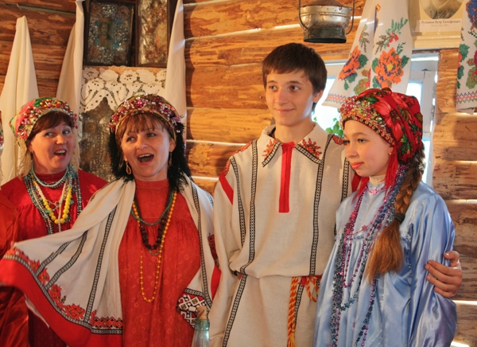
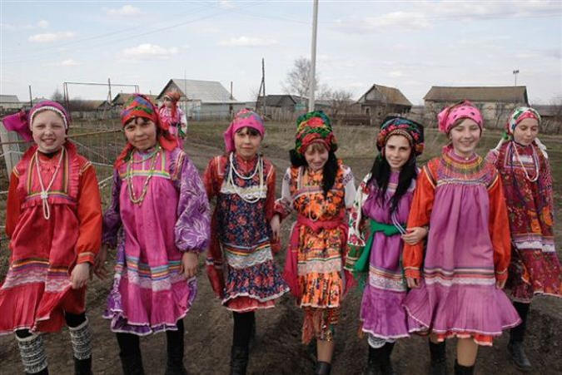
Жилище

Slide 5
Хозяйственная деятельность
Основным занятием мордвы издревле было земледелие. Основными возделываемыми культурами являлись рожь, овёс , ячмень , горох, просо, полба. Из технических культур выращивали коноплю и лён.
В XIX веке появляются новые культуры: картофель, чечевица и мак. Кроме полеводства мордва издавна занималась огородничеством. Выращивали лук, чеснок, морковь, свёклу, капусту, огурцы, хмель. В XIX веке начинают выращивать помидоры и табак. Садоводство у мордвы было развито слабее, чем огородничество, в основном в пищу употреблялись дикорастущие ягоды и фрукты. Важное место в хозяйстве мордвы занимало животноводство и птицеводство. Основным животным была лошадь, которая в основном использовалась как тягловая сила - для пахоты, боронования, перевозки грузов и людей. Коров, овец, свиней разводили главным образом для собственных нужд: получения мяса, молока, шерсти, шкур. Птиц: кур, гусей, уток - также держали для своих потребностей. Лишь яйца обменивались на соль, спички, мыло, украшения, материю у разъездных торговцев. Древнейшим занятием мордвы было пчеловодство. В древности мордва широко занималась бортничеством, то есть сбором мёда и воска у диких пчёл. Продукты пчеловодства были важнейшими продуктами обмена и торговли.

Slide 6
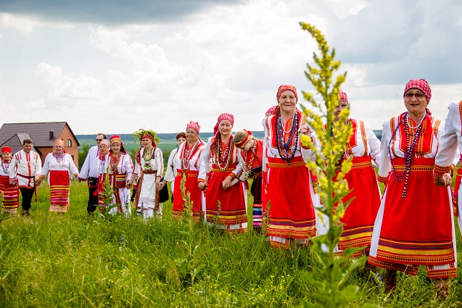
Языческие представления
У языческой мордвы было больше сотни богов. Почти на каждый предмет или природное явление приходился свой «хозяин». Больше всего при этом было богов женских: Вирява – богиня леса, Чиава – богиня солнца, Кудава – богиня дома. У каждой богини был муж – покровитель той же стихии или явления. Но роль мужей, как правило, была куда менее значительной.
Вообще же, некоторые историки утверждают, что для древней мордвы был характерен матриархат. Женщина в мордовской семье пользовалась очень большим влиянием на мужа . В мордовских языках даже существовали такие пословицы: «Муж говорит, жена думает» или «Не верь мужу, спроси у жены».

Slide 7
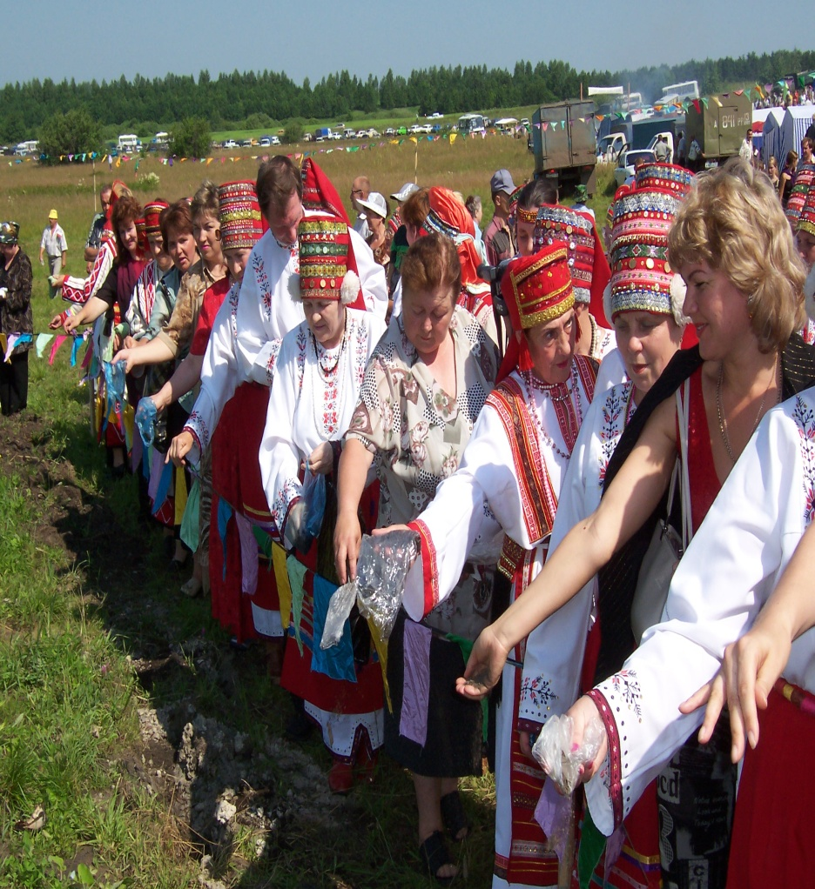
Календарные праздники
Зимний обрядовый цикл начинался с Роштувань куд (Роштовань кудо), в котором особое место занимали игры ряженых. Использовались также заклинания, колядование.
В настоящее время широко празднуется – Масленица.
В канун Вербного воскресенья (первый христианский праздник весенне-летнего календаря) девушки ходили по селу из дома в дом и хлестали спящих ветками вербы, чтобы передать силу растения человеку, сделать его здоровым. В обрядах этого праздника просматривается особенно сильное смешение христианских и языческих элементов.
Большая группа обрядов проводилась на Пасху. В середине 19 в. в некоторых мордовских сёлах Пасху встречали в Великую субботу. Празднично одетые девушка и молодой человек, олицетворявшие Пасху, обходили село. Хозяева каждого дома выходили им навстречу с угощением. В этот день мордва устраивала поминовение предков, просила у них содействия в получении хорошего урожая, размножении скота, ограждении от болезней и зла.

Slide 8
Календарные праздники
Последним большим праздником весеннего цикла, приуроченным к концу сева, была Троица.
Этот праздник впитал дохристианские обычаи, связанные с почитанием растений: ими украшали дома, улицы, церкви. Главным предметом обрядового цикла была нарядная берёзка, которую проносили по селу.; до сих пор бытуют во многих мордовских селениях).
Завершением всей весенне-летней обрядности был сам праздник Троицы. Зеленью и цветами во время летних праздников украшали дома, улицы, церкви. Девушки во время всей Троицкой недели ходили на гулянья в венках из листьев, цветов или просто втыкали цветы в волосы над ушами и вплетали их в косу. На Троицу украшали березку. Троицкую березку в песнях называли «летним днем» – кизоньши (м.), кизэнъчи (э.), который девушки «приводили» в деревню. Перед этим березку несколько раз окунали в реку, прося Ведьаву «вымыть летний день». Затем ее проносили по всему селу.
Осенние обряды приурочивались к периоду созревания хлебов и фруктов. Перед сбором урожая устраивались моления в честь богов — покровителей плодородия (Масторавы, Норовавы и др.).

Slide 9
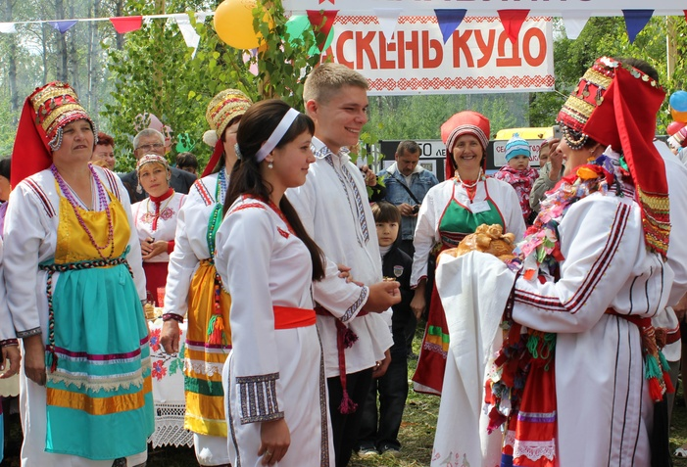
Семейно-бытовая обрядность. Свадьба
Мордовская свадьба – одно из самобытных явлений в жизни мордвы. Свадебные обряды как у эрзян, так и мокшан отличались большой сложностью и разнообразием. Традиционную мордовскую свадьбу можно назвать народной музыкальной драмой, в которой остродраматические эпизоды, связанные с уходом невесты из отчего дома (плачи, песни-монологи, обращение к родителям и подругам, к родным местам и окружающей природе.
Свадьба состоит из следующих действий-этапов:
1) сватовство;
2) приготовление к свадьбе;
3) свадьба в доме жениха
4) свадьба в доме невесты;
5) приезд свадебного поезда к невесте;
6) свадьба в доме жениха после венчания;
7) день потех или ряженых .
Заключение браков традиционно являлось делом их родителей и родственников. Часто при выборе невесты основное внимание обращалось на имущественное положение ее семьи, трудолюбие и здоровье девушки.

Slide 10
Свадьба
Начинался свадебный цикл со сватовства – ладяма (м.), ладямо (э.). Перед тем, как отправиться сватать невесту, отец жениха приносил жертвы богам-покровителям дома, двора и умершим предкам. Затем отрезал от хлеба горбушку, вынимал из нее мякиш и заполнял медом. Ночью верхом на лошади он ехал к дому невесты и клал горбушку на воротный столб и уезжал. Отец девушки соглашался или возвращал хлеб с мёдом. За невестой снаряжали свадебный поезд.
Число поезжан (э. кудат) обязательно длжно было быть нечётным. Главным лицом считалась сваха (кудава). Ею не могла быть девушка, беременная женщина или вдова. Вторым лицом по почету и важности являлся торонь канды (м.), уредев (э.). Его обязанность охранять жениха и весь поезд от порчи и распоряжаться столом.

Slide 11
Семейно-бытовая обрядность.. Родинный цикл.
Забота о потомстве начиналась с момента вступления в брак, что отражено в свадебных обрядах. Чтобы узнать пол будущего ребёнка, наблюдали за беременной женщиной: наличие на лице пигментных пятен указывало на рождение сына; большой продолговатый живот, обращенный к левой стороне, — девочки, и наоборот.
Божествами, влияющими на деторождение, считались у мордвы богиня воды Ведьава и богиня леса Вирьава. На молениях, устраиваемых в их честь, просили даровать людям «полные лавки детей». Существовало поверье, что Ведьава ворует новорожденных и даже еще не родившихся детей. Поэтому, если у женщины не было детей, она ходила на речку и обращалась к покровительнице воды с молитвой: «Ведь ава, матушка, прости меня, быть может, я тебя обидела и поэтому не рожаю детей».

Slide 12
Семейно-бытовая обрядность.. Родинный цикл
Таким образом, следует, что родильные обряды мордвы к настоящему времени изменились, но кое-где еще сохраняются. Например, сохраняется обычай топить баню и мыть роженицу и ребенка после возвращения из роддома. Раньше этому омовению придавался магический смысл, то теперь оно носит больше сугубо гигиенический характер. Одновременно возникают и новые традиции, например, обычай отмечать дни рождения детей, которые являются поводом для сбора за столом всех родственников. Нередко в этот день устраивают два стола: для сверстников ребенка и для взрослых. Основная идея современной родильной обрядности сводится в один семейный праздник в честь рождения ребенка.

Slide 13
Семейно-бытовая обрядность. Похороны
Для мордвы характерно сочетание норм православного христианства и дохристианских представлений о загробном мире.
Похоронные обряды мордвы, по народным верованиям, обеспечивали переход души в мир иной, доброе отношение умершего к живым. Поэтому в ритуале погребения прослеживается забота о покойном: его обмывали, одевали в лучшую одежду, клали в гроб предметы, которые могли понадобиться ему в загробной жизни (еду, деньги, орудия труда и др.).
Значительную роль отводила мордва и умершим предкам. Они считались покровителями своих сородичей. К ним обращались с молитвами во время различных бедствий: мора скота, болезней людей и т.п. До сих пор во многих мордовских селениях во время засухи старые люди ходят молиться на кладбище, прося предков посодействовать этой беде. С ними "советовались" перед каждым важным делом: перед свадьбой, куплей или продажей дома, скота и т.п. Верили, что, разгневавшись, предки могли наслать болезни, неурожай и другие несчастья. Поэтому им, как и божествам, приносили жертвы, устраивали в их честь специальные поминальные дни

Slide 14
Традиционный костюм
Традиционный мордовский костюм, особенно женский, сохранял свои особенности до 20-З0-х годов XX века. А у некоторых групп мордвы он и сейчас функционирует во время обрядов и праздников. Комплекс одежды включал нательную и верхнюю лёгкую одежду, набор тёплой межсезонной и зимней одежды. Составной частью в костюм входили различные съёмные детали и украшения. Традиционная мордовская одежда развивалась по двум направлениям, соответствующим культуре мокши и эрзи.. Но при всём своеобразии одежды отдельных групп мордвы, она имеет много общих черт: белый льняной или посконный (изготовленный из конопли) холст как основной материал одежды, туникообразный (прямой) покрой рубахи и верхней белой распашной одежды, отделка плотной вышивкой преимущественно из шерсти красного и чёрного или тёмно-синего цветов. Общими деталями предстают своеобразные украшения из металла, монет, бисера и раковин, плетёная из лыка обувь, сапоги со сборами, а также обычай обёртывать ноги онучами, чтобы они были ровными и толстыми. Основными частями мужского костюма у мокши и эрзи была рубаха (панар) и штаны (понскт). Их шили из домотканого холста.

Slide 15
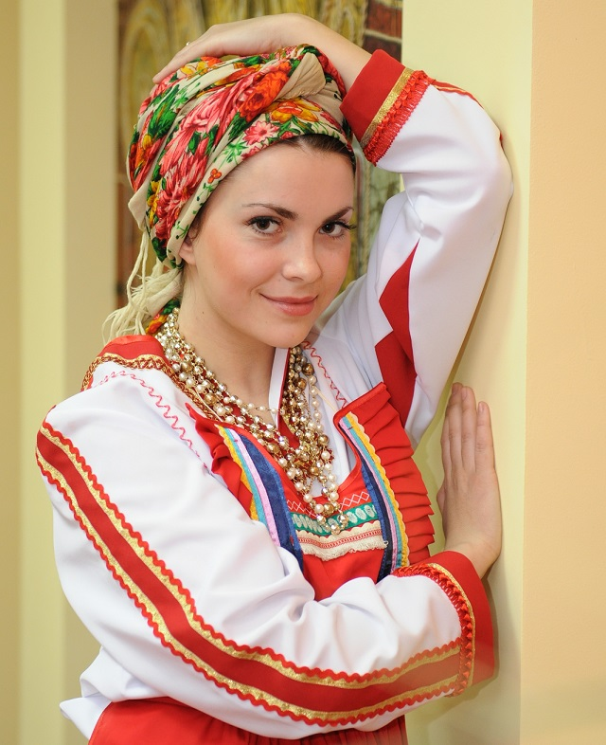
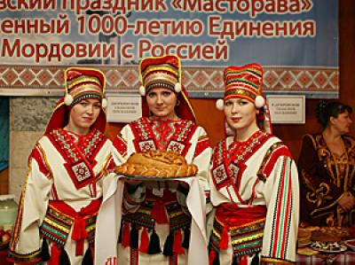
Традиционный костюм
Существует разница и в национальном женском костюме мокшанки и эрзянки:
- мокшанка носит рубашку и штаны, причем рубашка у нее спускается не до пят, как у эрзянки, а поддерживается у пояса;.
У мокшанок головной убор ближе к черемисскому и заменяется иногда полотенцем или шалью, навертываемыми в виде чалмы Мокшанки не носят также «пулагая» — назадника, украшенного бисером и длинной бахромой и распространенного у эрзянок.
- сверх рубашки эрзянка носит выбитый кафтан, так называемый шушпан, похожий на соответственный наряд черемиски. На голове эрзянки носят круглые кокошники и снабженные спереди рогообразным выступом сороки,

Slide 16
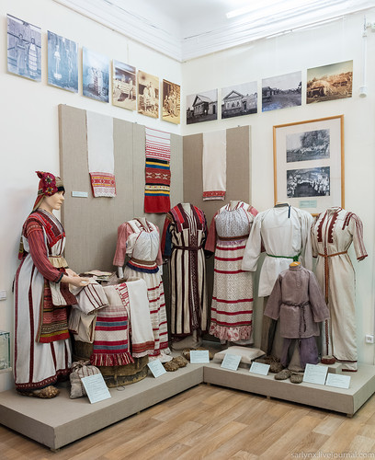
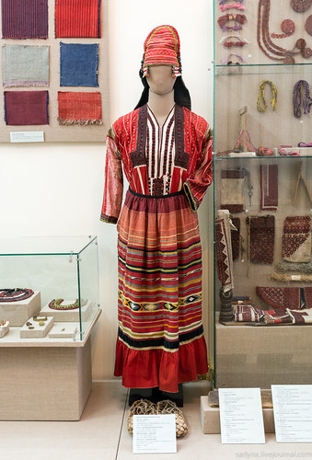
Из этих тканей мог получиться вот такой праздничный женский костюм
или вот такие одеяния

Slide 17
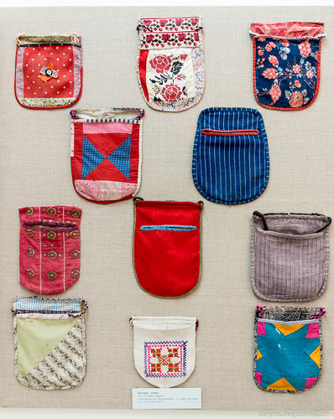
На пояс прикрепляли сумки-лакомки. В таких кармашках носили ключи, деньги, сладости, разные мелкие вещи, помимо этого они служили украшением

Slide 18
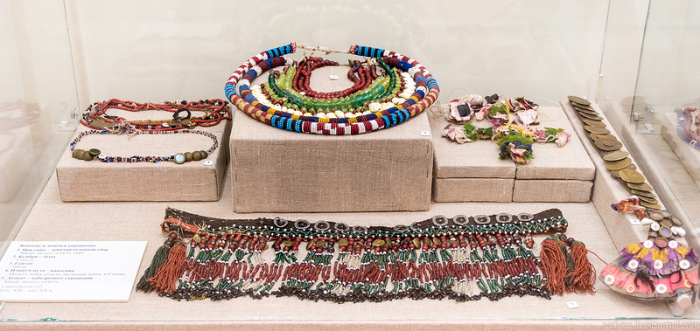
Украшения как таковые тоже были. Это различные бусы, накосники (справа), набедренник, который называется лапкат (на переднем плане)

Slide 19
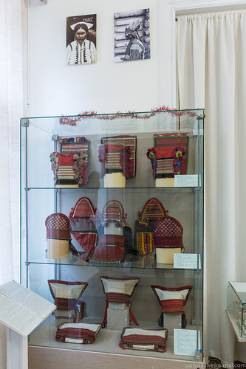
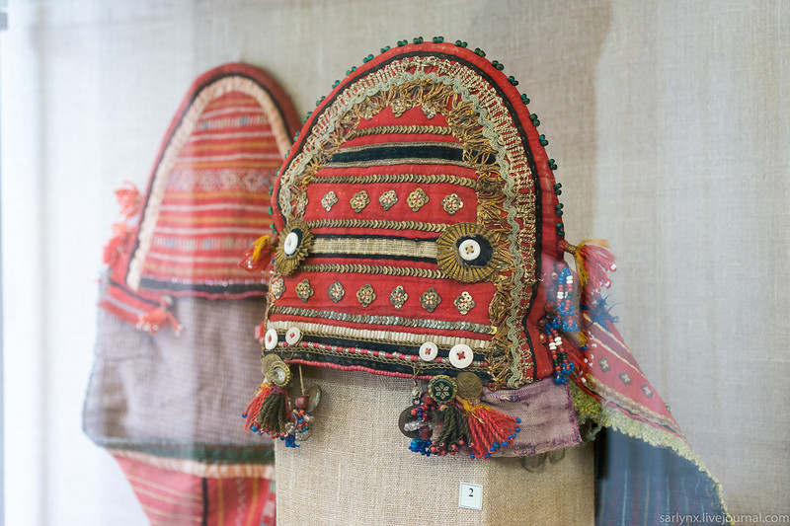
Головные уборы мордовских женщин очень разнообразны. Они были повседневные и парадные, для замужних и нет . Их украшали тесьмой, вышивкой, шитьем, бисером, другими деталями

Slide 20
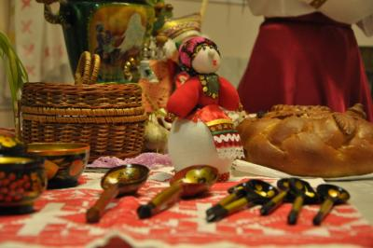
Традиционная кухня
Основу питания мордвы, как и других земледельческих народов, составляли продукты земледелия. Хлеб (кши) выпекался преимущественно из ржаной и пшеничной, реже - ячменной и овсяной муки. Пекли его из кислого теста на закваске. Тесто раскладывали в формы или просто клали на капустные или другие листья. По праздникам готовили лепёшки из сдобного теста, замешанного на сметане, масле, яйцах (копша - у мокши, сюкорот - у эрзи). Кроме этого пекли пироги с разнообразной начинкой (перякат - у мокши, прякат - у эрзи): овощной, мясной, ягодной, из каш, картошки и т.п. Блины (пачат - у мокши, пачалксеть - у эрзи) делали довольно толстым из пшеничной, пшённой, гречневой, гороховой муки. Их ели с молоком, маслом, мёдом. Распространённым блюдом из пресного теста была салма: крутое тесто раскатывали полосками, затем отрезали кусочки и бросали в кипящий бульон. Повседневным и обрядовым блюдом были разнообразные каши. Их варили на молоке, воде, заправляли коровьим или растительным маслом. Из ржаной муки готовили кулагу: муку разводили водой и ставили в печь томиться, для улучшения вкуса в неё добавляли ягоды. Из молочных продуктов были поаулярны коровье и козье молоко, которое пили в сыром виде, использовали для приготовления первых блюд, мучных изделий, каш. В большом количестве употребляли кислое молоко (шапама лофца - у мокши, чапамо ловцо - у эрзи). Мясо употреблялось для приготовления супов (шонгарям - у мокши, ям - у эрзи), его тушили с картофелем, капустой, а также заготавливали впрок: солили, сушили, коптили.

